Slide 1
ГБС (К) ОУ «Краснослободская специальная (коррекционная) общеобразовательная школа – интернат VIII вида»
Развивающие игры своими руками
Выполнила Шукшина Светлана Тимофеевна, воспитатель.

Slide 2
«Без игры нет, и не может, быть полноценного умственного развития. Игра – это огромное светлое окно, через которое в духовный мир ребенка вливается живительный поток представлений, понятий. Игра – это искра, зажигающая огонек пытливости и любознательности».
В. А. Сухомлинский.
Значение игровой деятельности для учеников вспомогательной школы очень велико. Игра корригирует и развивает познавательные процессы, формирует эмоционально-волевые качества, помогает воспитывать характер ребенка.
Игры и пособия, представленные в данной работе, направлены на то, чтобы помочь расширить кругозор каждого воспитанника, создать условия для развития познавательной, творческой, мыслительной и физической активности каждого ребёнка.
Работы просты в исполнении, но интересны детям, которые с удовольствием играют и выполняют задания на развивающих занятиях.

Slide 3
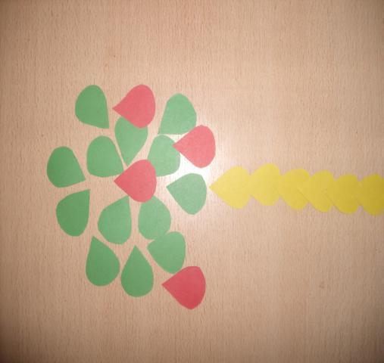
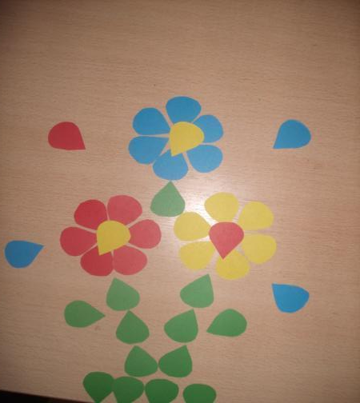
Чудо - листики
Цель: развитие фантазии детей, умения различать цвета, развитие мелкой моторики
Материал: цветной картон.

Slide 4
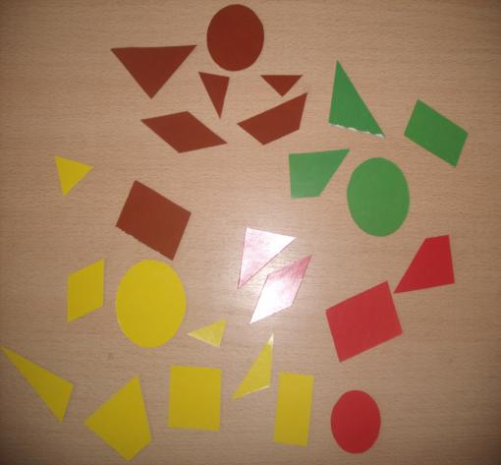
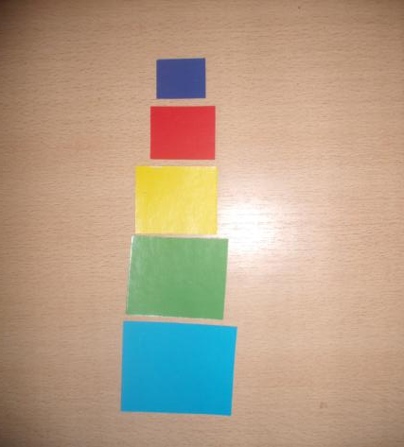
Упражнение для различения цвета, формы и величины
Задания:
- Показывается какая-нибудь фигурка из цветной геометрической мозаики (ромб, круг, треугольник). Ребенок должен выбрать такую же по форме (цвету).
Показывается определенная фигурка (из той же мозаики), а затем она убирается. Ребенок по памяти должен подобрать такую же.
Составление пирамиды, название цветов.
Материал: цветной картон.

Slide 5
«Цифры и кружки»
Цель: изучение числового ряда 1-10, усвоение соотношения цифры и количества.
Материал: коробка с вырезанными цифрами 1-10 и 55 кружков из цветного картона.
Задания:
- дети должны положить цифры друг за другом в правильном порядке. (по возрастанию, по убыванию)
- положить под каждой цифрой соответствующее количество кружков

Slide 6
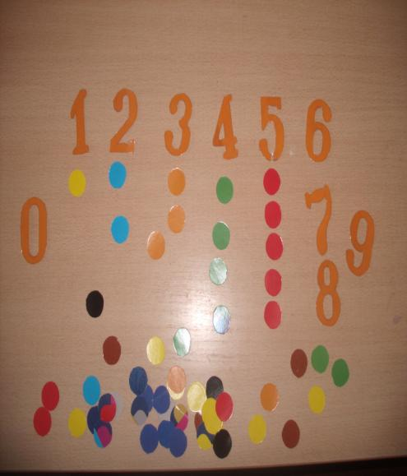
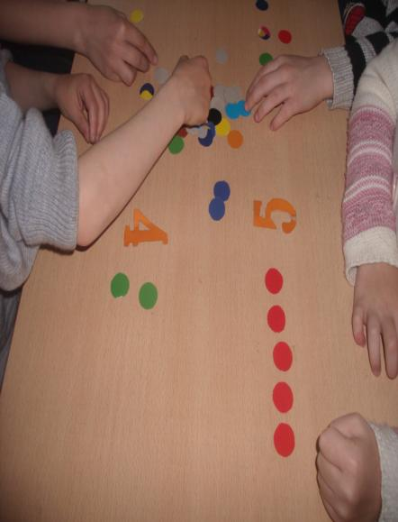

Slide 7
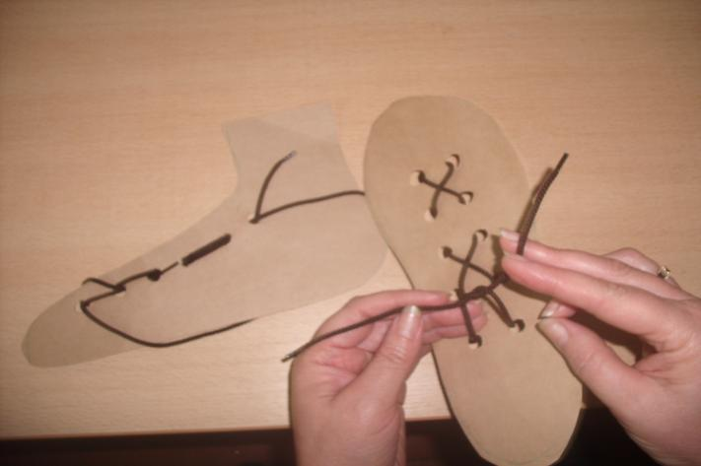
«Зашнуруй».
Цель: развитие мелкой моторики, мышления, вырабатывание навыка завязывания шнурков.
Материал: картон, шнурки.

Slide 8
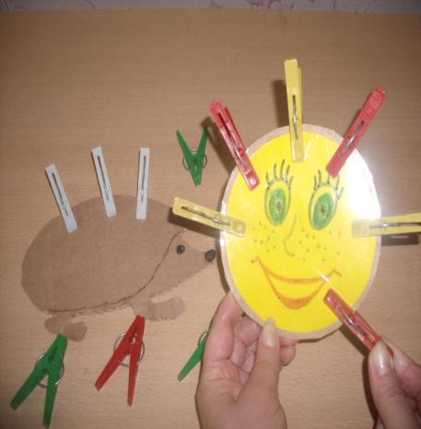
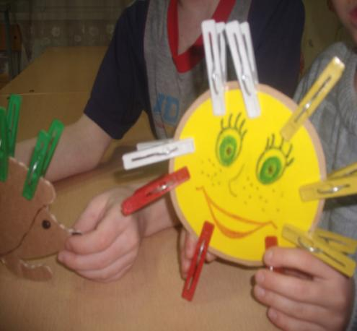
«Солнышко», «Ёжик»
Цель: развитие мелкой моторики
Материал: картон, цветные прищепки

Slide 9
Сортер.
Цель: усвоение понятия математики и логики, умение сортировать предметы по цвету, количеству.
Материал: плотный картон основных цветов (жёлтый, красный, синий, зелёный, чёрный), пробки от бутылок таких же цветов, одинаковых и разных размеров.
Задания:
- разложить крышечки по площадкам одного с ними цвета.
- положить нужное количество на разные площадки.
- показать цифру и попросить положить крышки аналогичного цвет.
- сравнить размеры крышек.
- построить башню из крышек.

Slide 10
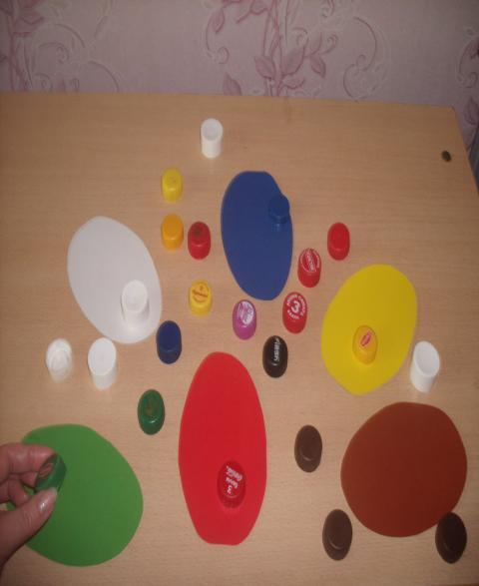
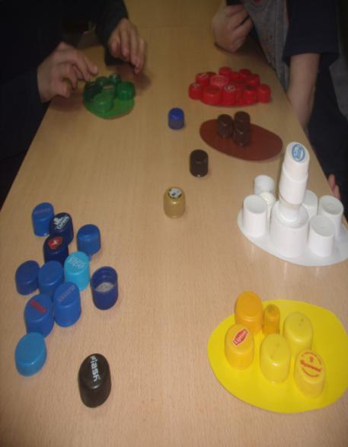
Сортер

Slide 11
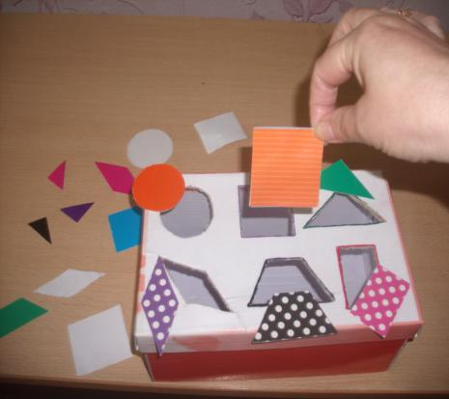
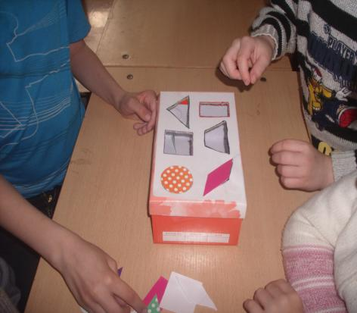
Коробка с отверстиями
Цель: изучение геометрических форм, цвета, размера.
Материал: картонная коробка с вырезанными отверстиями, цветной картон.

Slide 12
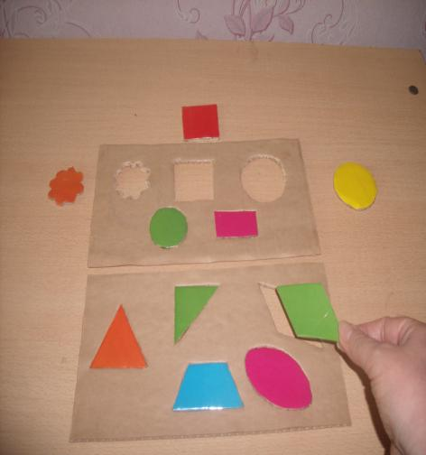
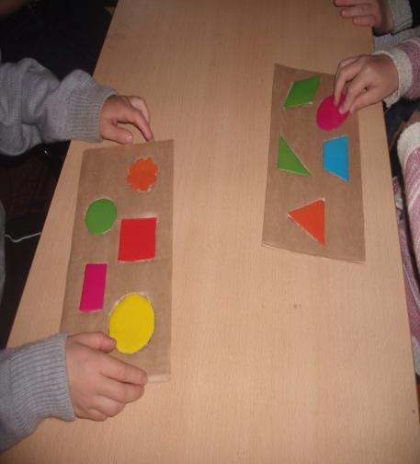
«Закрой отверстия»
Цель: изучение геометрических фигур, цвета.
Материал: плотный цветной картон

Slide 13
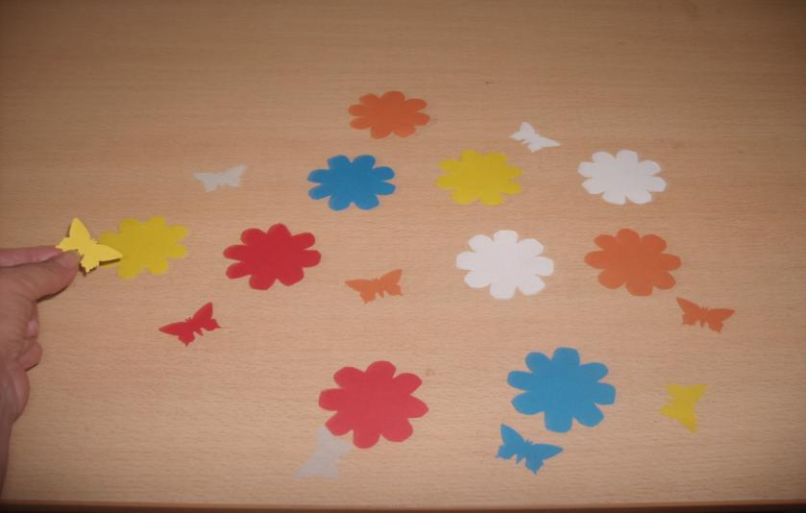
«Посади бабочку на свой цветок»
Цель: изучение цвета, количества
Материал: цветной картон.

Slide 14
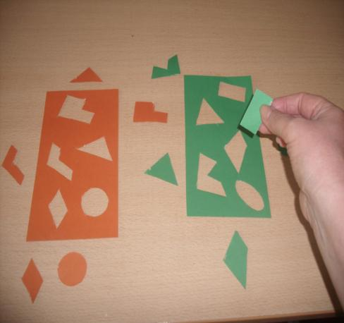
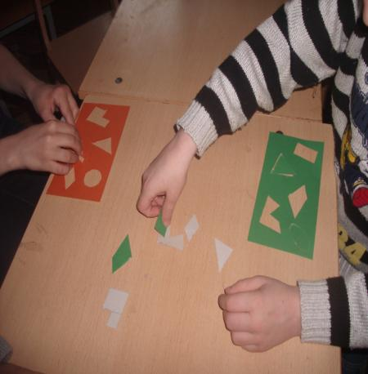
«Поставь заплатку»
Цель: развитие мелкой моторики, различие цвета, формы.

